Slide 1


Willkommen zur Orientierungs-veranstaltung des Instituts für Kulturanthropologie und Europäische Ethnologie im Sommersemester 2026

Slide 2
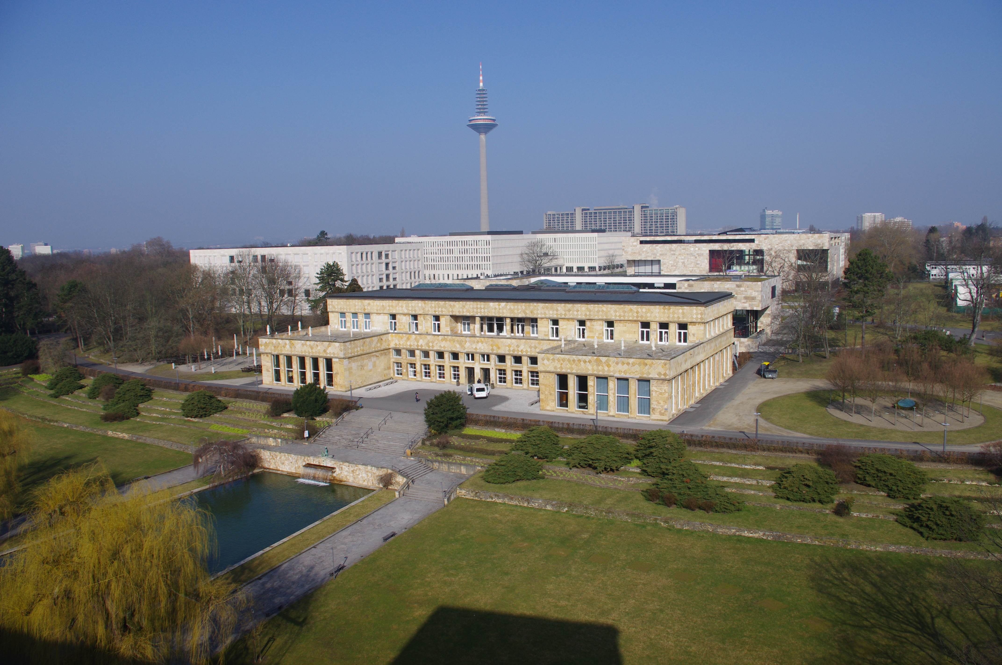
Liebe Studierende der Kulturanthropologie und Europäischen Ethnologie im ersten Semester,
wir hoffen, dass Sie sich gut zurecht finden und bemühen uns, Sie möglichst gut zu unterstützen.

Slide 3
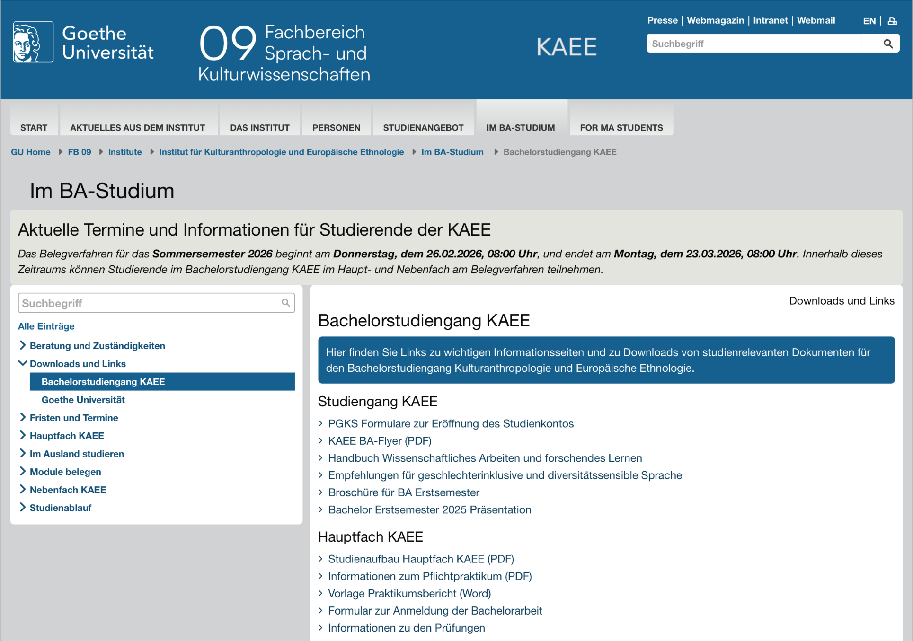

Diese Präsentation steht Ihnen auch als PDF auf unserer Instituts-Website zum Download zur Verfügung. Sie finden Sie unter „Downloads und Links“
Willkommen zur Orientierungs-veranstaltung des Instituts für Kulturanthropologie und Europäische Ethnologie im Sommersemester 2026

Slide 4

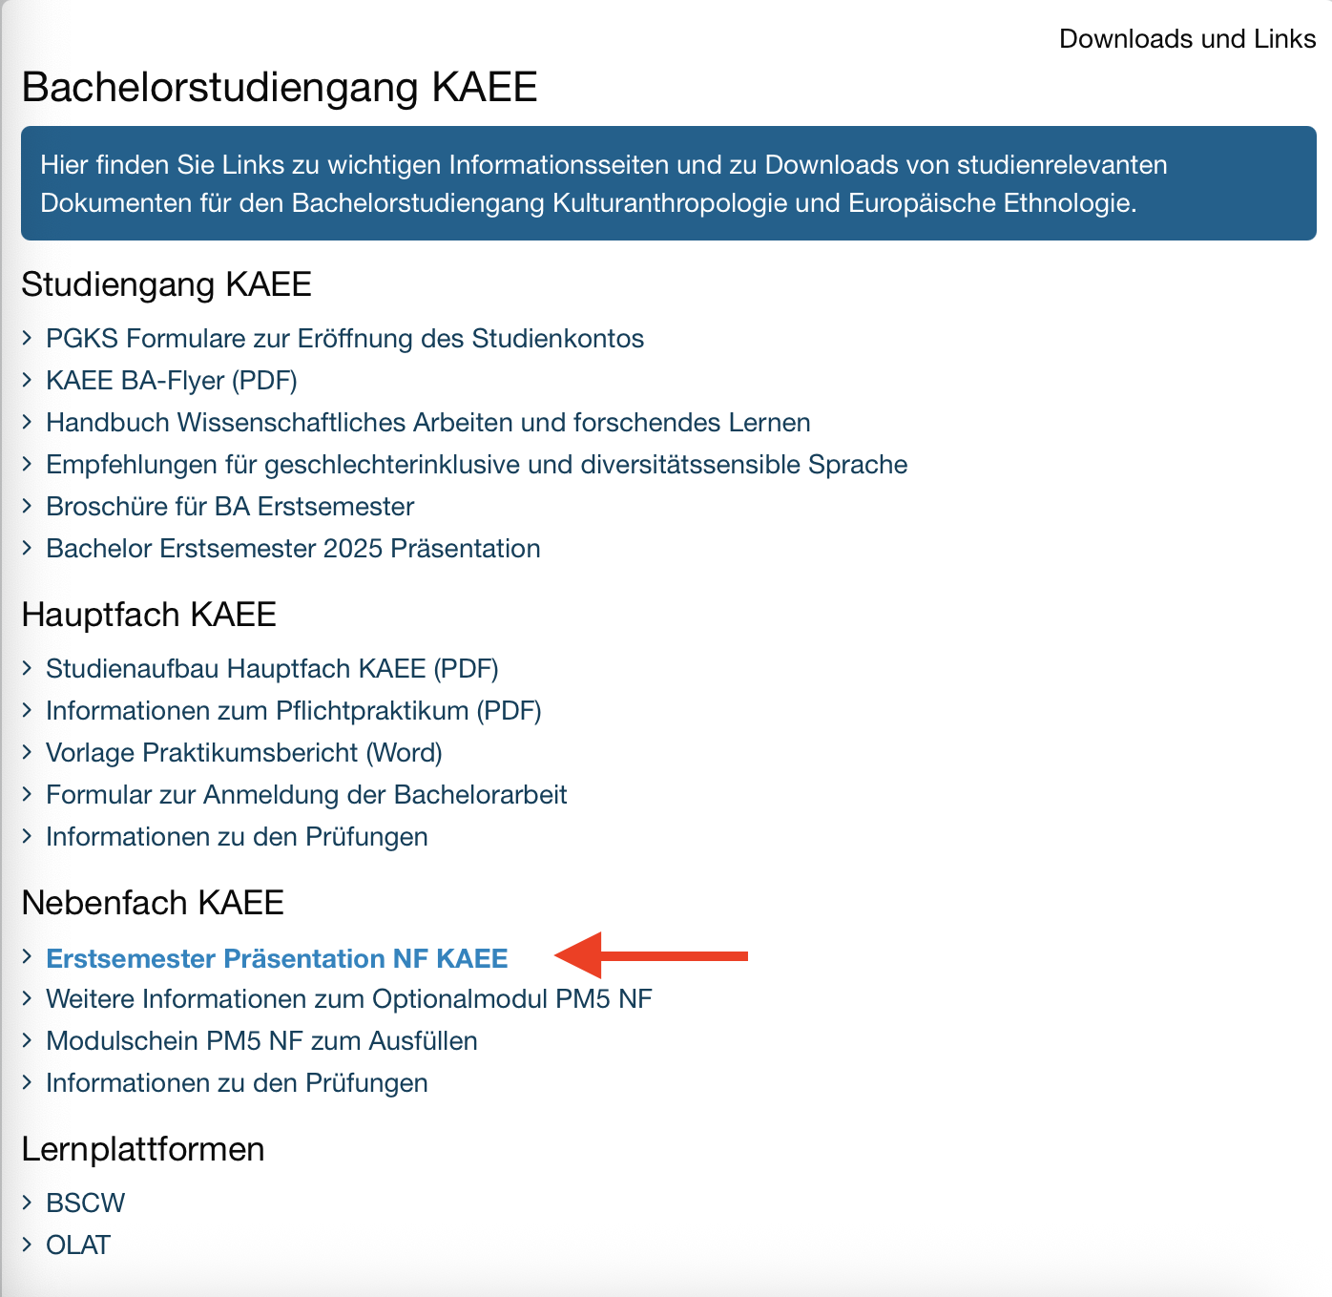
Laden Sie sich bitte auch die Info-Broschüre für Studierende der Kulturanthropologie und Europäischen Ethnologie im ersten Semester von der Instituts-Website herunter.

Slide 5
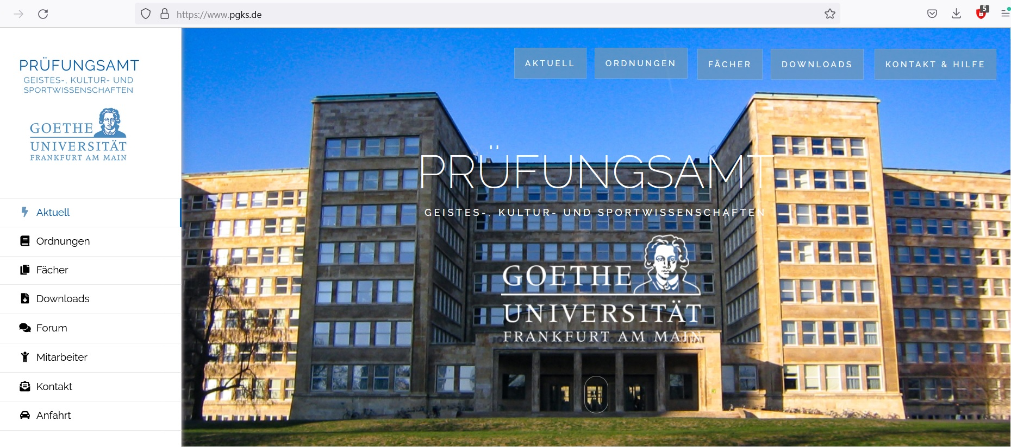
Die Studien- und Prüfungsordnung – Ihr „Arbeitsvertrag“
Bitte laden Sie sich die für Sie zutreffende Studien- und Prüfungsordnung von der Website des Prüfungsamtes (pgks.de/ordnungen/) herunter.

Slide 6
Studien- und Prüfungsverwaltung Für die Verwaltung der Kreditpunkte, die Sie für Ihre Studienleistungen erhalten, und der Noten, die Sie in den Modulabschlussprüfungen erzielen, ist das Prüfungsamt Geistes-, Kultur- und Sportwissenschaften (PGKS) zuständig.

Slide 7
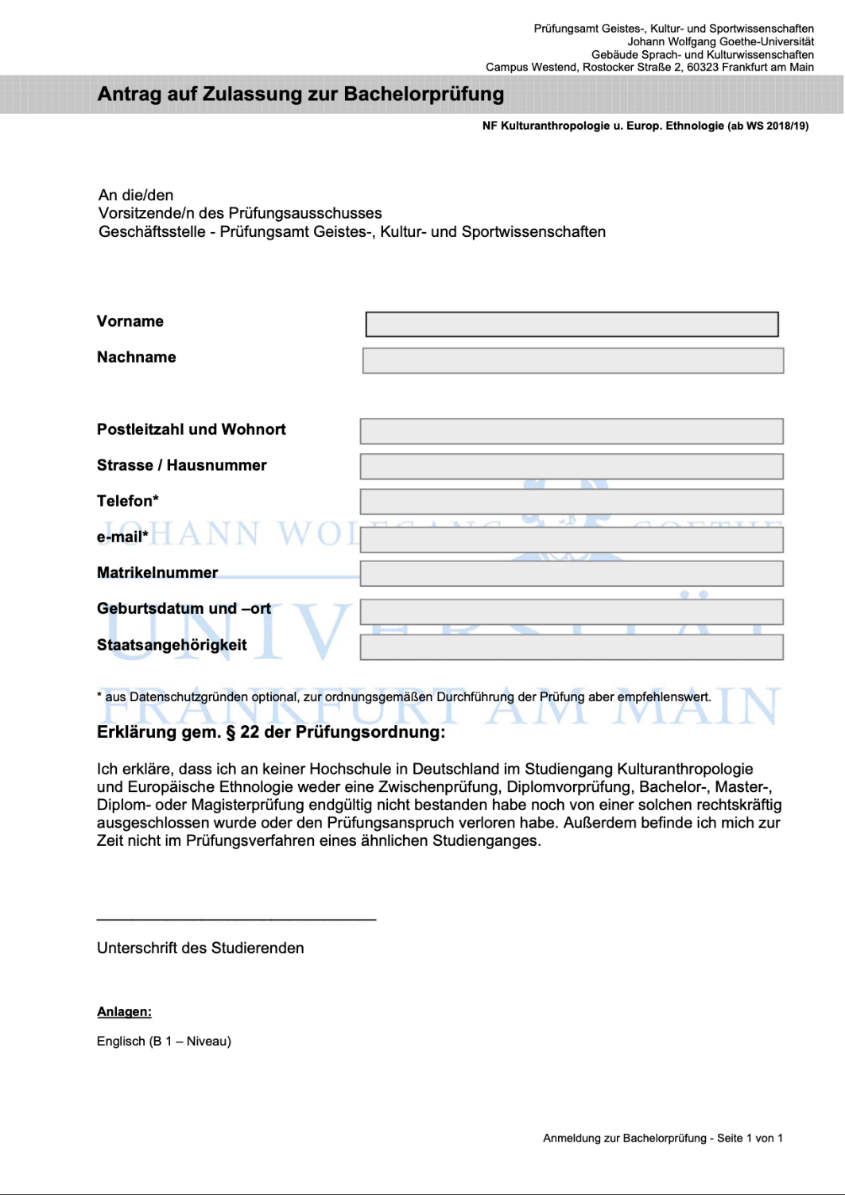
Studienkonto
Im ersten Semester müssen Sie sich vom Prüfungsamt ein Studienkonto im Hochschulportal QIS/LSF einrichten lassen, auf dem dann alle Leistungen und Prüfungen verbucht werden können.
Der Antrag auf Kontoeröffnung heißt beim Prüfungsamt Antrag auf Zulassung zur Bachelorprüfung. Den Antrag finden Sie zum Download auf der Website des Prüfungsamts.
Ein Studienkonto ist auch die Voraussetzung für Ihre elektronische Anmeldung zu den Modulabschlussprüfungen.

Slide 8
Anmeldefristen beachten!
Die Anmeldefrist für die Modulabschlussprüfungen im Sommersemester 2026 können Sie auf der Institutswebsite entnehmen. Die Anmeldung ist obligatorisch und ausschließlich über QIS/LSF möglich. Der Rücktritt ist innerhalb der genannten Frist möglich.
Mehr Info hierzu:
Fristen und Termine Belegverfahren allgemeiner Leitfaden

Slide 9
Anmeldefrist SoSe 2026
Für die Interessensbekundung zum WPM Verwissenschaftlichung oder WPM Globalisierung schreiben Sie eine E-Mail an:
belegen_kaee@em.uni-frankfurt.de
Machen Sie sich in QIS/LFS mit den Terminen vertraut und gehen Sie in alle Kurse (Grundlagenseminar, Lektürekurs und Forschungsseminar) des gewählten WPMs.

Slide 10
Was müssen Studierende im Nebenfach KAEE leisten?
Wahlpflichtmodule KAEE
erstes Wahlpflichtmodul KAEE
zweites Wahlpflichtmodul KAEE
drittes Wahlpflichtmodul KAEE
viertes Wahlpflichtmodul KAEE
Nebenfachstudierende der KAEE müssen
vier Wahlpflichtmodule
plus ein Optionalmodul („Freies Studium“)
abschließen.
Optionalmodul
„Freies Studium“

Slide 11
Welche thematischen Module werden angeboten?
Im Wintersemester
Im Sommersemester
Urbanisierung: Stadtentwicklung, Infrastruktur, Mobilität
Digitalisierung: Vernetzung, Technik, Kommunikation
Verwissenschaftlichung: Umwelt, Gesundheit, Ernährung
Globalisierung: Transnationale Ökonomien und europäische Integration

Slide 12
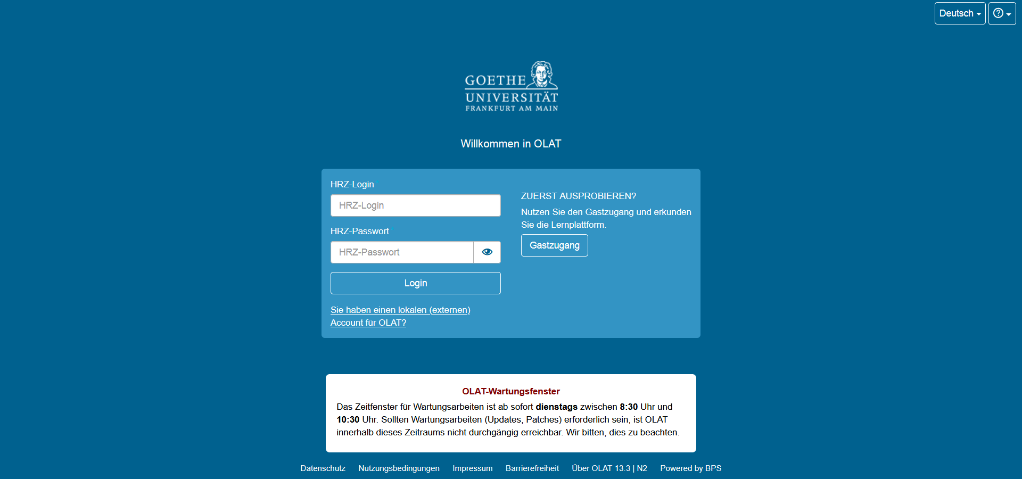
Unsere Lernplattformen OLAT Online Learning and Training

Slide 13
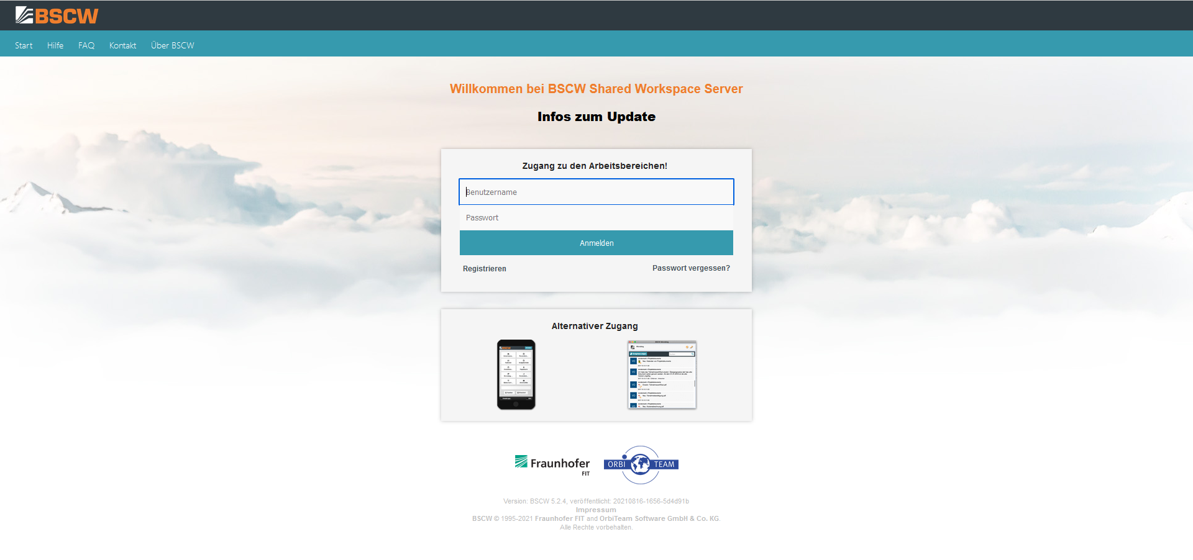
Unsere Lernplattformen BSCW Basic Support for Cooperative Work

Slide 14

Bitte verwenden Sie für die Kommunikation mit dem Institut ausschließlich Ihre Universitäts-Emailadresse. Und ganz wichtig: schauen Sie werktags täglich in Ihre Universitäts-Email!
E-Mail

Slide 15



Social Media
Institut: @kaeegoetheuni
Institutsgruppe: @kulturanthropologie.frankfurt
@kaee-sts-goetheuni.bsky.social
@KAEE_GoetheUni https://assemblag.es/@KAEEGoetheUni

Slide 16

KAEE Mailingliste / Newsletter
Bleiben Sie informiert: Abonnieren Sie unsere Mailingliste hier oder unter
https://dlist.server.uni-frankfurt.de/mailman/listinfo/kaee-verteiler

Slide 17
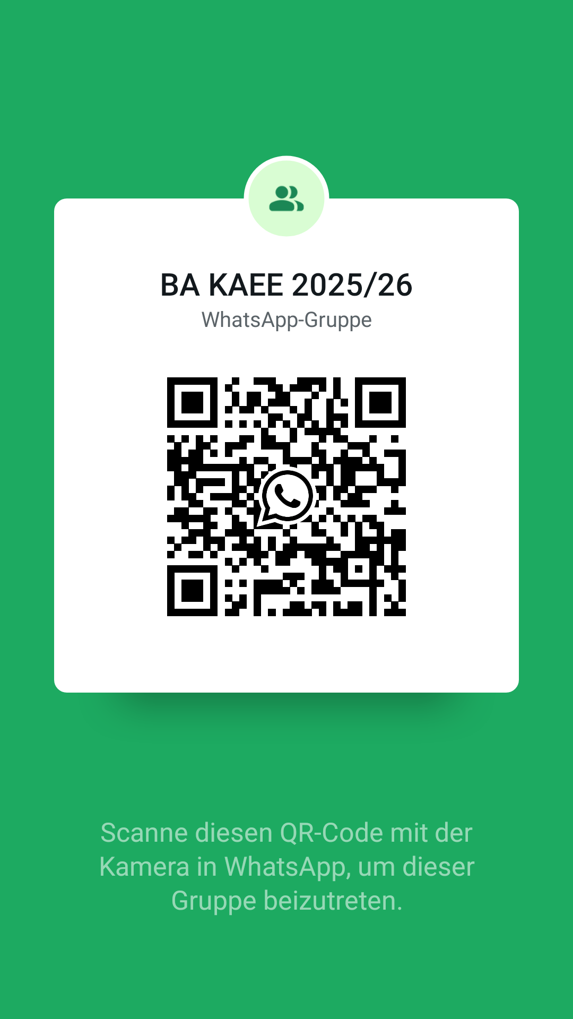
Weitere Kommunikationskanäle
Es gibt zudem verschiedene Messenger-Gruppen,
in denen sich Studierende selbst organisieren.

Slide 18

Im Ausland studieren
Das Institut KAEE hat eine Reihe von Partnerinstituten an Universitäten in verschiedenen europäischen Ländern, an denen Sie über das Erasmus-Austauschprogramm ein Semester studieren können.
Weitere Informationen finden Sie hier.

Slide 19
Unsere Institutsgruppe
Das Institut hat eine Institutsgruppe, in der Ihr aktiv werden könnt!
Wir sind eure Ansprechpartner*innen für Fragen zum Studienalltag.
Wir wollen euch das Studium erleichtern und euch unterstützen.
Wie wollen wir Euch helfen?
Fragen rund um den Studienalltag
Schnittstelle zwischen Dozent*innen und Studierenden
Frankfurt besser kennenlernen
Veranstaltungen zum Kennenlernen und darüber hinaus

Slide 20

Aktiv werden in der Institutsgruppe
Schreibe uns eine E-Mail an institutsgruppe.kaee@googlemail.com, wenn du Fragen hast oder mitmachen möchtest!
Unser Institutsgruppenraum (die Sternenwarte) ist im IG-Farben Hauptgebäude 1.517

Slide 21

VisAnthroCollective
Im Rahmen der Fachschaft für Kulturanthropologie und Europäische Ethnologie gründete sich in 2024 die Arbeitsgruppe „VisAnthroCollective“ für Visuelle Anthropologie.
Zu den Aktivitäten der Arbeitsgruppe gehören unter anderem die Organisation von Filmabenden, bei denen Filme mit kulturanthropologischem Bezug gezeigt werden. Diese Veranstaltungen bieten eine Plattform für Diskussionen und den Austausch von Ideen zwischen Studierenden.
@visanthrocollective

Slide 22
Beratung und Zuständigkeiten
Studienberatung
Timotheus Kartmann Kartmann@em.uni-frankfurt.de
Sie können sich bei Fragen auch an die studentischen Hilfskräfte wenden: ka-hiwis@em.uni-frankfurt.de
Für generelle Fragen können auch die zentralen Beratungsangebote der Goethe Universität in Anspruch genommen werden.

Slide 23
Beratung und Zuständigkeiten
Auslandsaufenthalte
Timotheus Kartmann Kartmann@em.uni-frankfurt.de
Anrechnung von Studienleistungen
Timotheus Kartmann Kartmann@em.uni-frankfurt.de
Bafög-Beauftragte
Prof. Dr. Gisela Welz
a.kuehn@em.uni-frankfurt.de
Pflichtpraktika
PM3_KAEE@em.uni-frankfurt.de
Belegverfahren
Belegen_KAEE@em.uni-frankfurt.de
Studienverwaltung am Institut
Friederike Lösch
stud_admin_ifkaee@em.uni-frankfurt.de

Slide 24
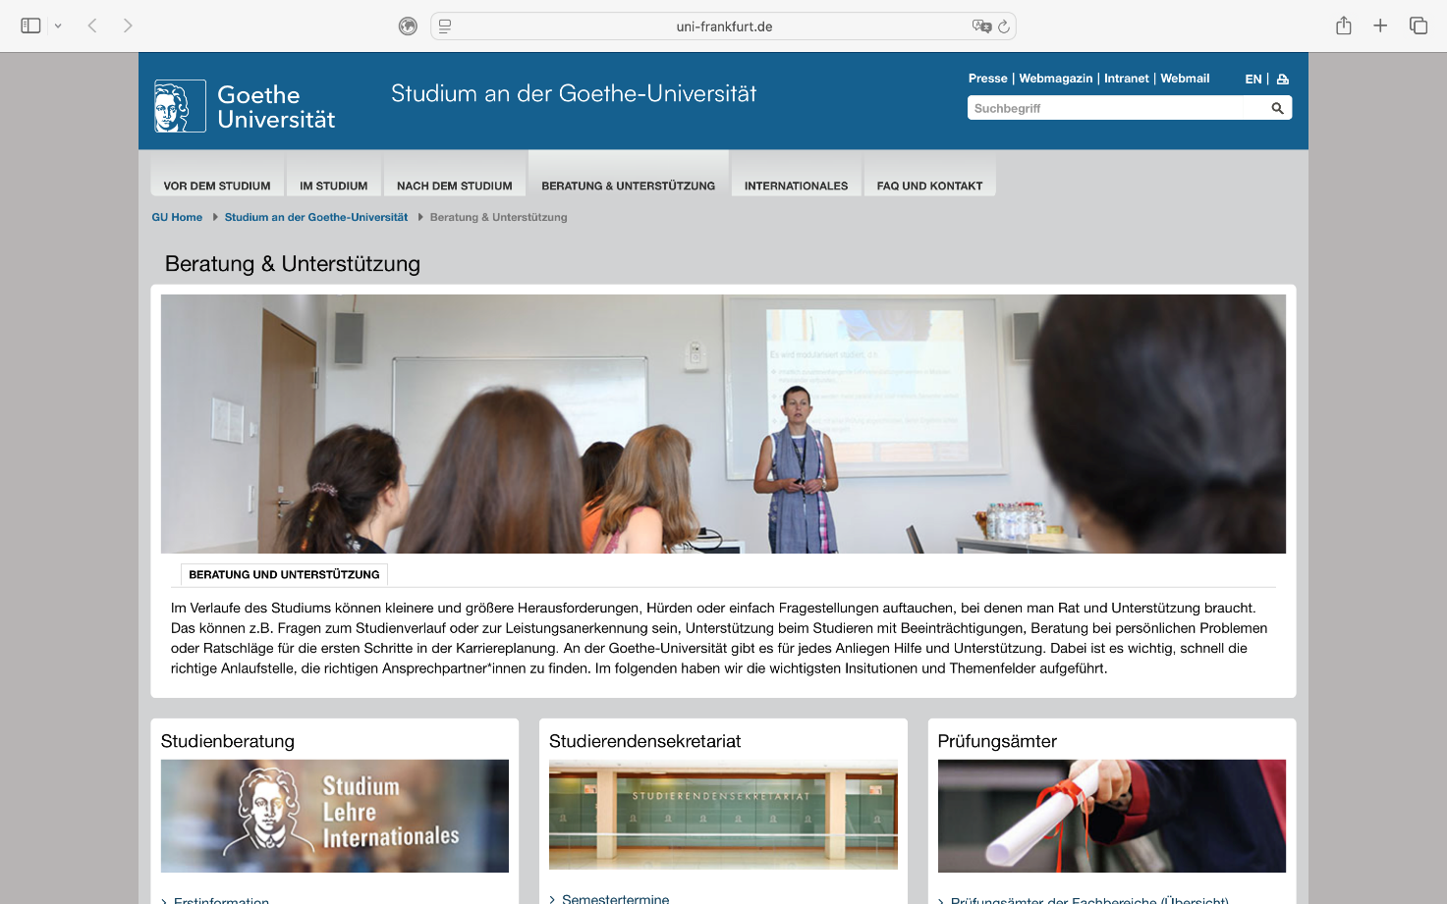
Beratungs- und Unterstützungsangebote
An der Goethe- Universität gibt es zahlreiche Beratungs- und Unterstützungsangebote für Studierende.
Weitere Informationen finden Sie hier.

Slide 25
Psychologische Unterstützung
Bei mentalen Belastungen und persönlichen Schwierigkeiten bietet die Goethe-Universität vertrauliche und kostenfreie Unterstützung an. Sowohl als individuelle Einzelberatung als auch durch Workshopangebote.
Psychotherapeutische Beratungsstelle (PBS): https://www.uni-frankfurt.de/120593878/Psychotherapeutische_Beratungsstelle__PBS
Psychosozialberatung des Studierendenwerkes: https://www.swffm.de/beratung-finanzierung/psychosozialberatung

Slide 26
Studieren mit Behinderung und gesundheitlicher Beeinträchtigung
Informationen zum Studieren mit Behinderungen, gesundheitlichen Beeinträchtigungen oder chronischer Krankheit finden Sie hier: https://www.uni-frankfurt.de/83577918
Eine individuelle Beratung für Studierende mit gesundheitlichen Beeinträchtigungen bietet die Beratung für Studierende mit Einschränkungen.
Kontakt: barrierefrei@uni-frankfurt.de

Slide 27
Antidiskriminierungsstelle
Die Antidiskriminierungsstelle der Goethe-Universität ist die zentrale Anlaufstelle für Studierende, Mitarbeitende und andere Angehörige der Universität, die Diskriminierung erleben, beobachten sowie Fragen oder Unterstützungsbedarf zum Thema (Anti-)Diskriminierung haben.
https://www.uni-frankfurt.de/88047870/Antidiskriminierung

Slide 28

Bafög- und Sozialberatung des AStA
Die AStA-Sozialberatung ist eine Beratung von Studierenden für Studierenden. Sie unterstützt bei Fragen zur Studienfinanzierung, BAföG-Anträgen oder -Bescheiden, aber auch Probleme mit dem Job, der Wohnung oder anderen Schwierigkeiten im Alltag oder Studium.
https://asta-frankfurt.de/angebote/beratung-hilfe/asta-sozialberatung

Slide 29


Slide 30
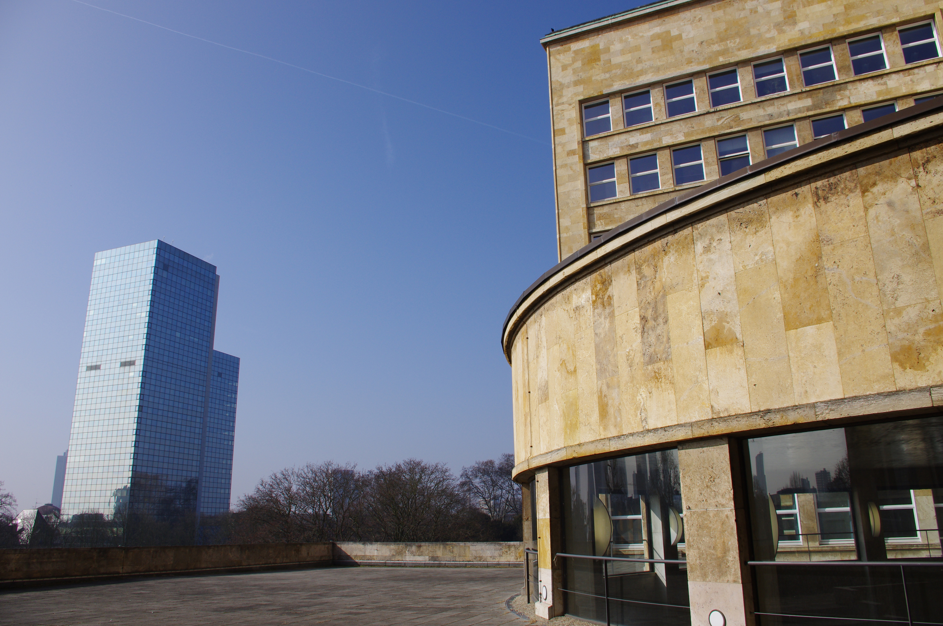
Auf der Website des Instituts finden Sie alle Informationen, die Sie zum erfolgreichen Studium der KAEE benötigen.
Wir wünschen allen einen guten Einstieg!

